Slide 1
JAVA 应用开发详解
Java数据库编程
—— SQL语法基础

Slide 2
本章目标
了解SQL的分类
掌握SQL语法中的增加、修改、删除、简单查询语句

Slide 3
SQL
SQL（Structured Query Language，结构查询语言）是一个功能强大的数据库语言。SQL通常用于与数据库的通讯。ANSI（美国国家标准学会）声称，SQL是关系数据库管理系统的标准语言。

Slide 4
SQL分类
SQL功能强大，概括起来，它可以分成以下几组：
  DML（Data Manipulation Language，数据操作语言）——用于检索或者修改数据；
  DDL（Data Definition Language，数据定义语言）——用于定义数据的结构，如创建、修改或者删除数据库对象；
  DCL（Data Control Language，数据控制语言）——用于定义数据库用户的权限。

Slide 5
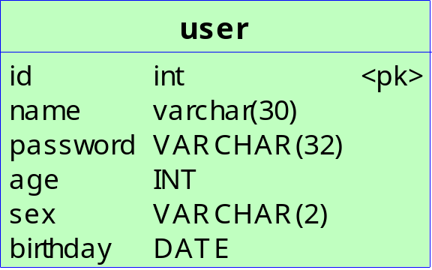
创建操作表
在MySQL数据库中良好的支持了标准的SQL语法支持，本章中主要使用的是DDL，下面分别对数据库的增加、修改、删除、查询语句进行介绍。为了方便操作，本部分使用以下的表完成全部操作。
user表（用户表）
 | No. | 字段名称 | 类型 | 描述
 | 1 | id | 整型 | 用户编号，自动增长，主键
 | 2 | name | 字符串 | 用户的真实姓名，不能为空
 | 3 | password | 字符串 | 用户的密码，不能为空
 | 4 | age | 整型 | 用户年龄，不能为空
 | 5 | sex | 字符串 | 用户性别，默认值是男
 | 6 | birthday | 日期 | 用户生日

Slide 6
建表语句
DROP TABLE user ; -- 删除数据库表 CREATE TABLE user ( id INT AUTO_INCREMENT PRIMARY KEY , name VARCHAR(30) NOT NULL , password VARCHAR(32) NOT NULL , age INT NOT NULL , sex VARCHAR(2) DEFAULT '男' , birthday DATE ) ;

Slide 7
MySQL中的数据类型（1）
No. | 数据类型 | 长度 | 描述
1 | TINYINT(M)、 BIT、BOOL、BOOLEAN | 1 | 如果为无符号数，可以存储从0到255的数;否则可以存储从-128到127的数
2 | SMALLINT(M) | 2 | 如果为无符号数，可以存储从0到65535的数;否则可以存储从-32768到32767的数
3 | MEDIUMINT(M) | 3 | 如果为无符号数，可以存储从0到16777215的数;否则可以存储从-8388608到8388607的数
4 | INT(M)、INTEGER(M) | 4 | 如果为无符号数，可以存储从0到4294967295的数，否则可以存储从-2147483648到2147483647的数
5 | BIGINT(M) | 8 | 如果为无符号数，可以存储从0到18446744073709551615的数，否则可以存储从-9223372036854775808到9223372036854775807的数
6 | FLOAT(precision) | 4或8 | 这里的precision是可以直达53的整数。如果precision<=24则转换为FLOAT，如果precision>24并且precision<=53则转换为DOUBLE
7 | FLOAT(M,D) | 4 | 单精度浮点数
8 | DOUBLE(M,D)、DOUBLE PRECISION、REAL | 8 | 双精度浮点数
9 | DECIMAL(M,D)、 DEC、NUMERIC、FIXED | M+1或M+2 | 未打包的浮点数
10 | DATE | 3 | 以YYYY-MM-DD的格式显示

Slide 8
MySQL中的数据类型（2）
No. | 数据类型 | 长度 | 描述
11 | DATETIME HH:MM:SS | 8 | 以YYYY-MM-DD的格式显示
12 | TIMESTAMP | 4 | 以YYYY-MM-DD的格式显示
13 | TIME | 3 | 以HH:MM:SS的格式显示
14 | YEAR | 1 | 以YYYY的格式显示
15 | CHAR(M) | M | 定长字符串
16 | VARCHAR(M) | 最大M | 变长字符串。M<=255
17 | TINYBLOB、TINYTEXT | 最大255 | TINYBLOB为大小写敏感，而TINYTEXT不是大小写敏感的
18 | BLOB、TEXT | 最大64K | BLOB为大小敏感的，而TEXT不是大小写敏感的
19 | MEDIUMBLOB、MEDIUMTEXT | 最大16M | MEDIUMBLOB为大小写敏感的，而MEDIUMTEXT不是大小敏感的
20 | LONGBLOB、LONGTEXT | 最大4G | LONGBLOB为大小敏感的，而LONGTEXT不是大小敏感的
21 | ENUM(VALUE1,….) | 1或2 | 最大可达65535个不同的值
22 | SET(VALUE1,….) | 可达8 | 最大可达64个不同的值

Slide 9
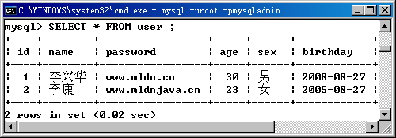
增加数据
向表中增加数据，可以使用以下的语法：
  INSERT INTO 表名称[(字段1,字段2,字段3,...,字段n)] VALUES (值1,值2,值3,...值n) ;
范例：向user表中插入数据库：
  INSERT INTO user(name,password,age,sex,birthday) VALUES ('李兴华','www.mldn.cn',30,'男','2008-08-27') ;INSERT INTO user(name,password,age,sex,birthday) VALUES ('李康','www.mldnjava.cn',23,'女','2005-08-27') ;

Slide 10
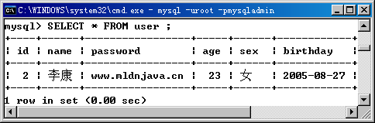
删除数据
删除表中的数据，可以使用以下的语法：
  DELETE FROM 表名称 [删除条件] ;
在进行删除数据的时候，最好指定删除的条件，如果没有指定的话，则表示删除一张表中的全部数据，一般这个条件都是使用id表示。
范例：删除第一条记录
  DELETE FROM user WHERE id=1 ;

Slide 11
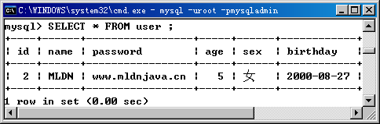
更新数据
当需要修改数据表中的某些记录时，就可以使用UPDATE语句，语句格式如下：
  UPDATE 表名称 SET 字段1=值1,....字段n=值1 [WHERE 更新条件] ;
与删除语句一样，修改的时候也需要指定修改条件，否则数据表的全部记录都将被修改。一般的条件都是使用id表示。
范例：修改数据
  UPDATE user SET name='MLDN',age=5,birthday='2000-08-27' WHERE id=2 ;

Slide 12
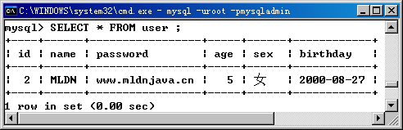
简单查询语句
在SQL语法中，如果要查看表中的记录内容，可以通过查询语句完成，用户发出查询指令时会将全部的查询结果返回给用户。
简单查询语句格式
  SELECT {*|column alias}
  FROM 表名称 别名
  [WHERE condition(s)] ; → 设置查询条件
范例：查询全部数据
  SELECT * FROM user ;

Slide 13
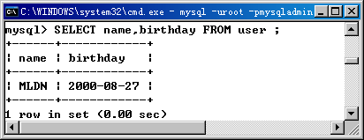
指定查询列
查询user表中的姓名和生日
  SELECT name,birthday FROM user ;

Slide 14
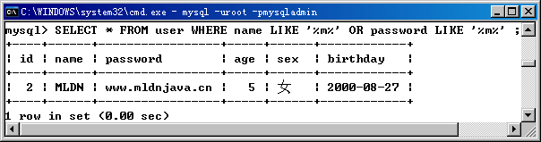
模糊查询
查询姓名或密码中包含字母“m”的用户
  SELECT * FROM user WHERE name LIKE '%m%' OR password LIKE '%m%' ;

